Slide 1

PETOPIA
ALBA NÚÑEZ ARRANZ

Slide 2
INDICE
¿Que es?
Tiempos
Características
Capa del servidor
Capa de cliente
Funcionamiento
Diseño final
Demo
Agradecimientos

Slide 3
¿Que es petopia?
Petopia es una idea que quise materializar con la intención de poder crear algo positivo
que me permitiera mejorar y aprender tanto en el ámbito personal como en mis estudios.

Slide 4
TAIGA
sprint | fechas
1º Sprint | 17 mar - 31 mar
2º Sprint | 31 mar - 14 abr
3º Sprint | 14 abr - 28 abr
4º Sprint | 28 abr - 12 may
5º Sprint | 12 may - 26 may

Slide 5
CARACTERISTICAS
Diseño atractivo
Navegación intuitiva
Ampliable
Interactiva para el usuario
Integración con redes sociales
Integración con servicio de pagos

Slide 6


BACKEND
MySQL
SPRING
Flexibilidad
Recursos
Rápida
Seguridad
Popular
Desarrollo ágil
Escalable
Mucha info
Manejabilidad

Slide 7



frontend
ANGULAR
BOOTSTRAP
Css y html
Muchos recursos
Escalabilidad
Bidireccional
Gestión de estado
Grid
Documentación
Responsive
Personalización
Compatibilidad
Escalable
Flexibilidad
Manejabilidad

Slide 8
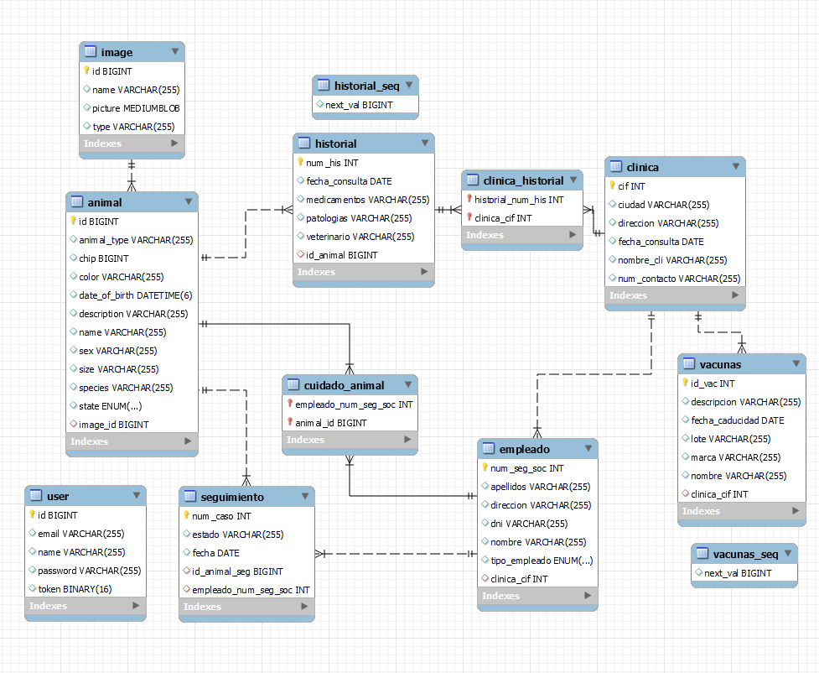
¿CÓMO SE ORGANIZA?

Slide 9
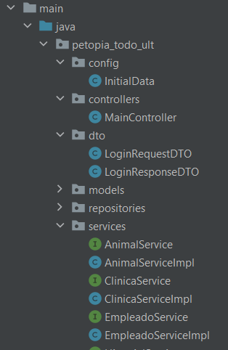
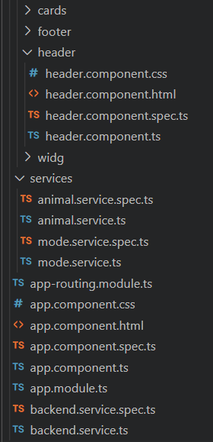
¿CÓMO SE ORGANIZA?

Slide 10
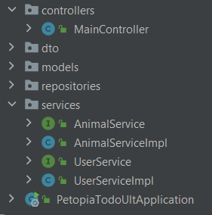
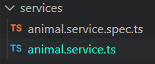
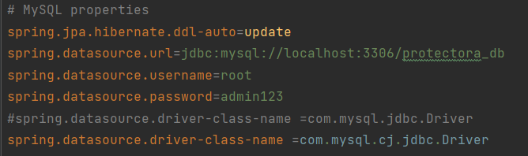
funcionamiento

Slide 11
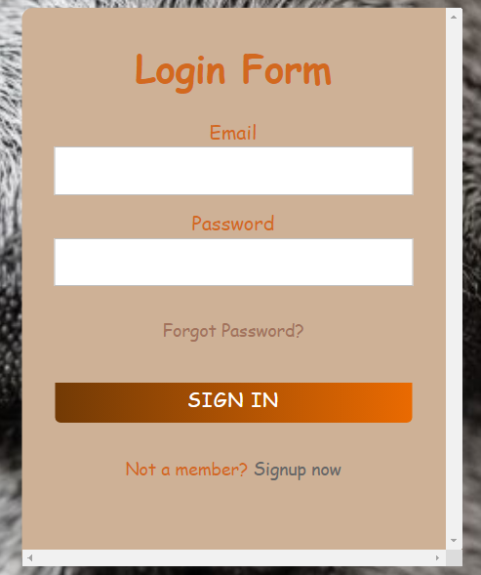
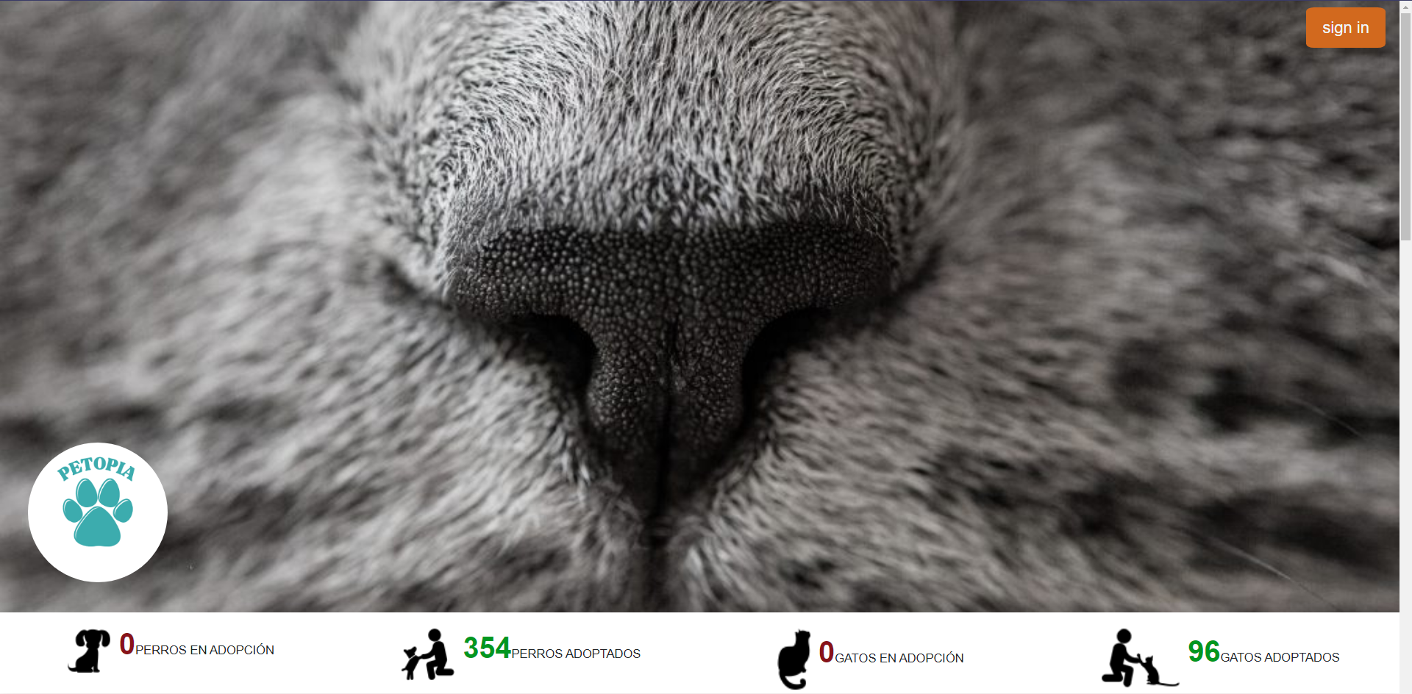
DISEÑO FINAL

Slide 12
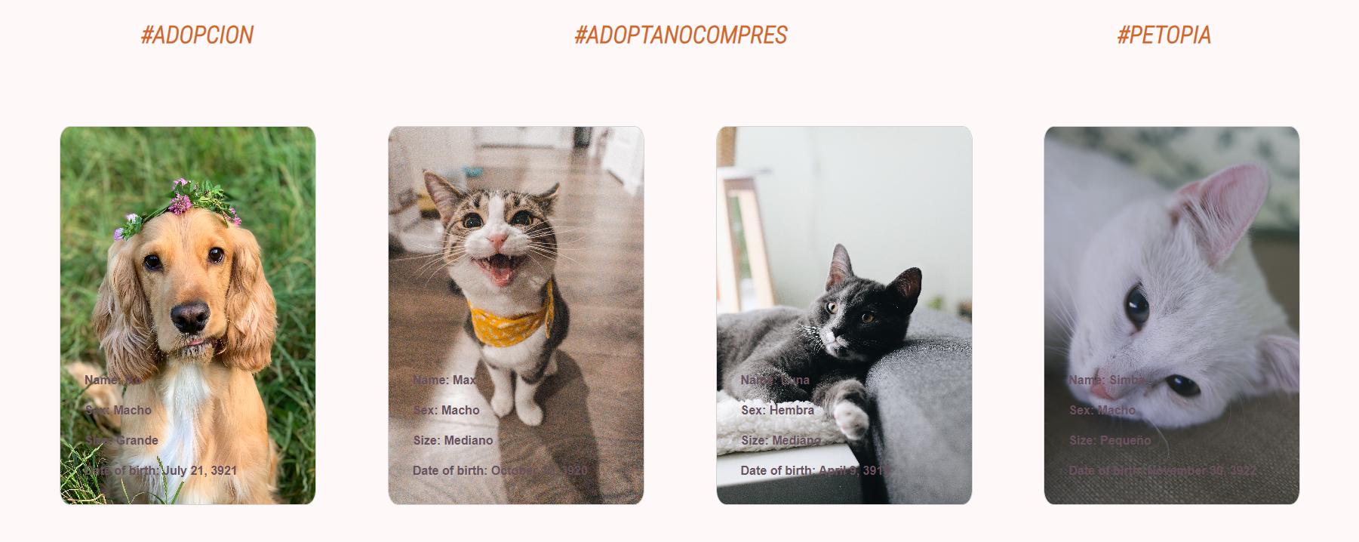
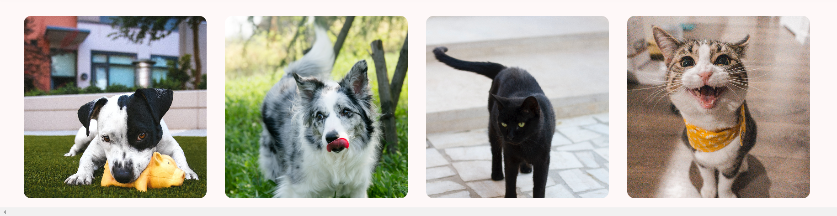
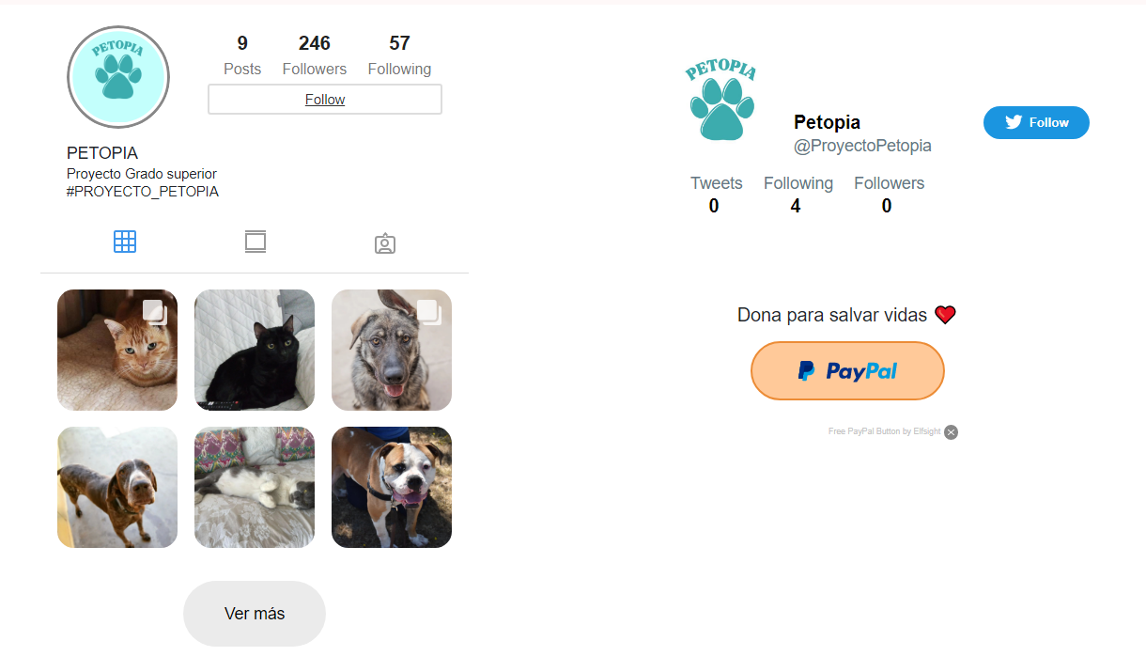
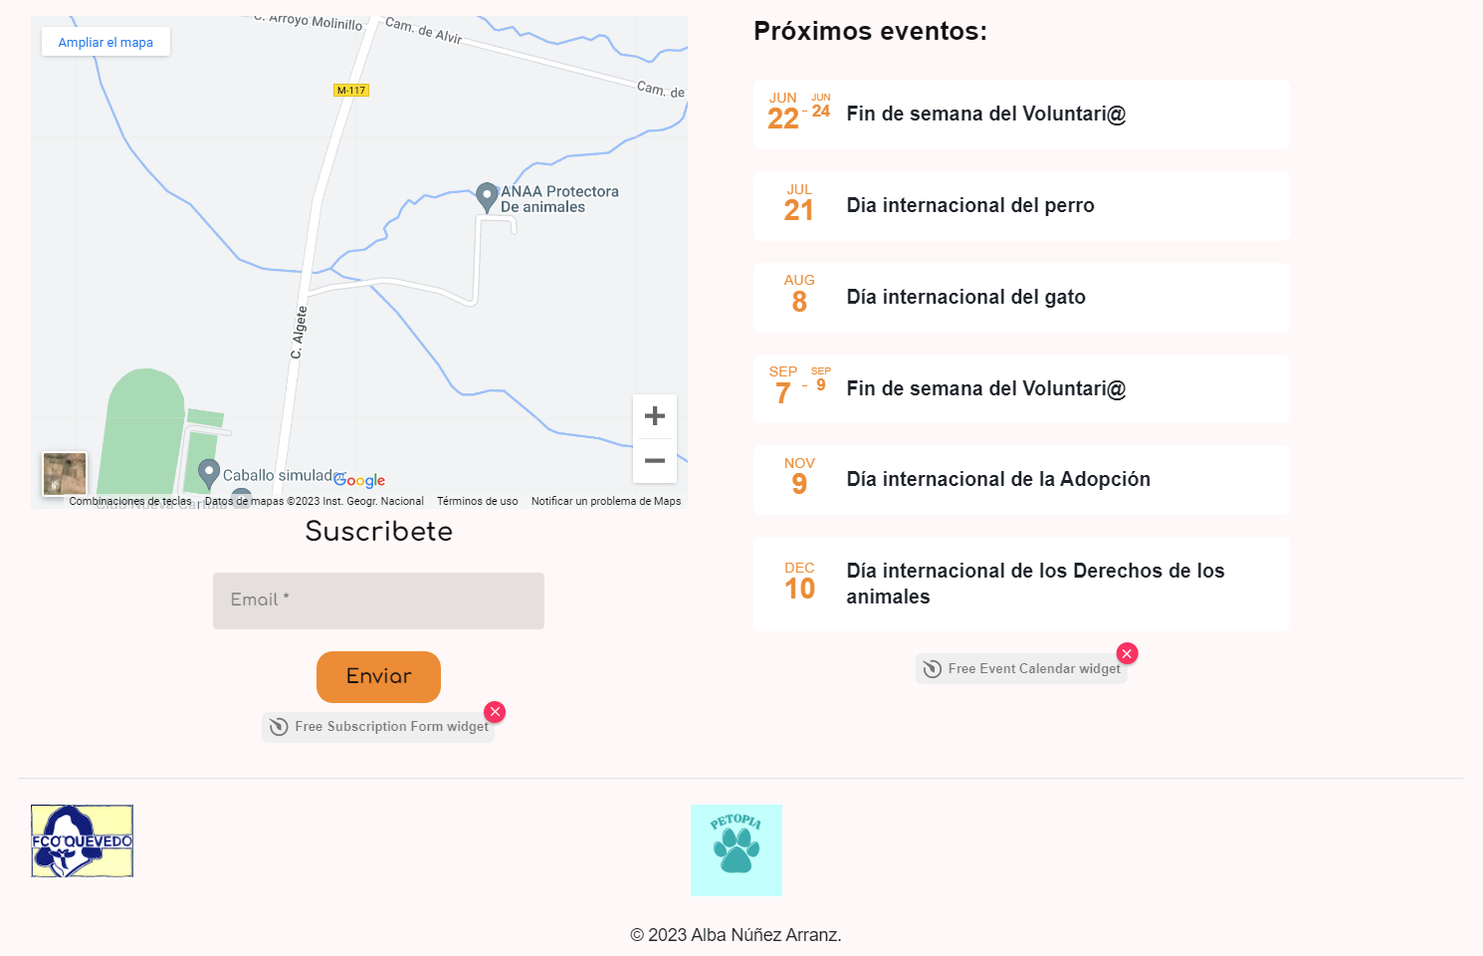

Slide 13
demo

Slide 14
thanks!
https://www.huellaranda.org/
https://albaonline.org/
https://www.anaaweb.org/
https://www.fundacion-affinity.org/

